Slide 1
Seres vivos y no vivos

Slide 2
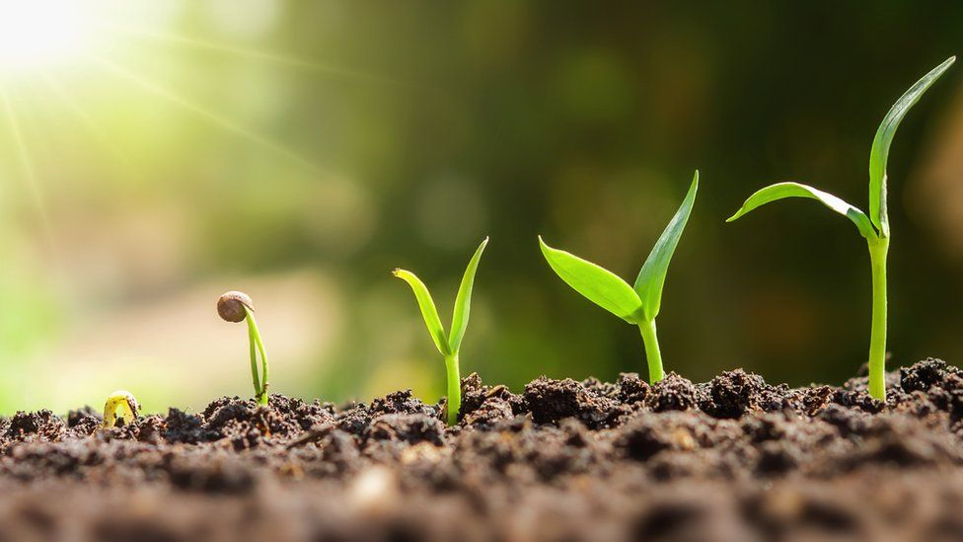
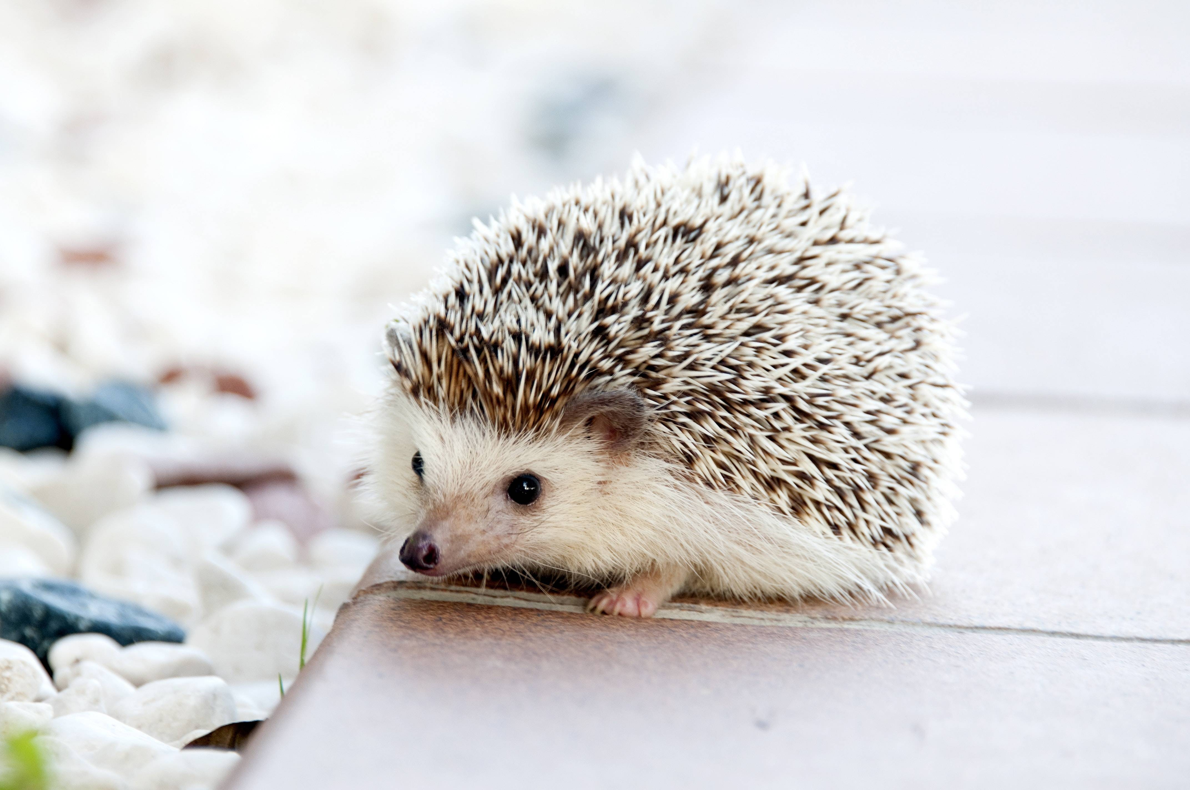
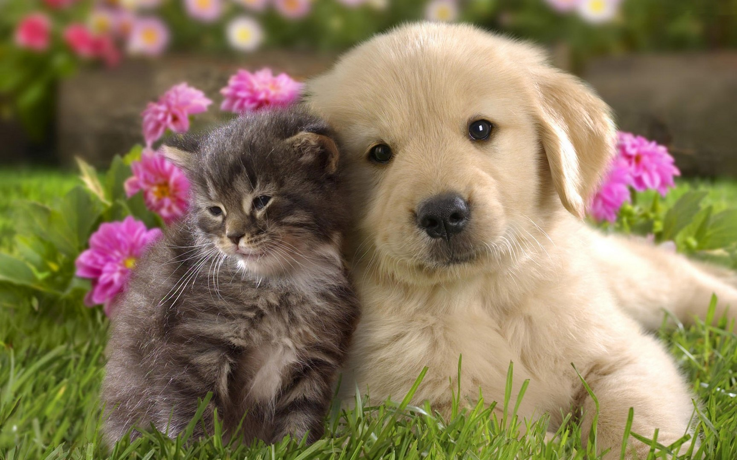
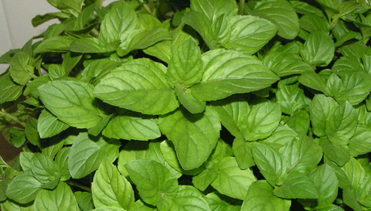
¿En qué se parecen?

Slide 3
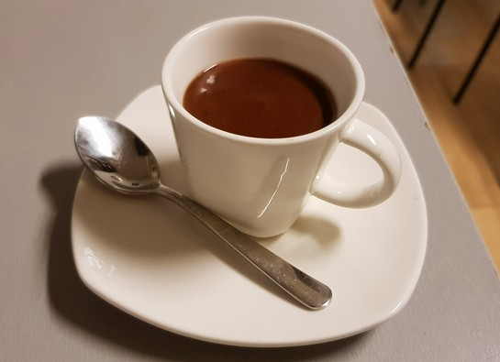
¿En qué se parecen?

Slide 4
LOS SERES VIVOS, NACEN, CRECEN Y RESPONDEN A ESTÍMULOS. LOS NO VIVOS NO.

Slide 5
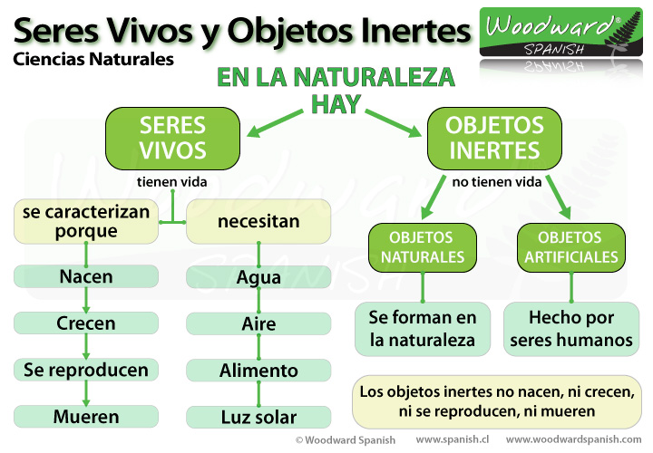
CARACTERÍSTICAS DE LOS SERES VIVOS:

Slide 6
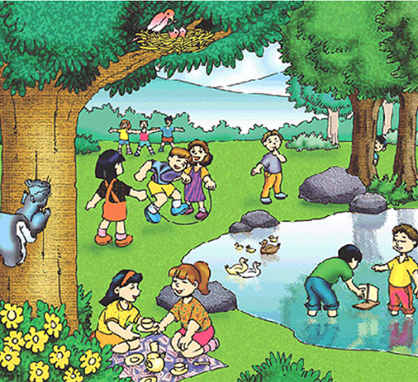

Slide 7
¿ES VIVO O NO VIVO?

Slide 8
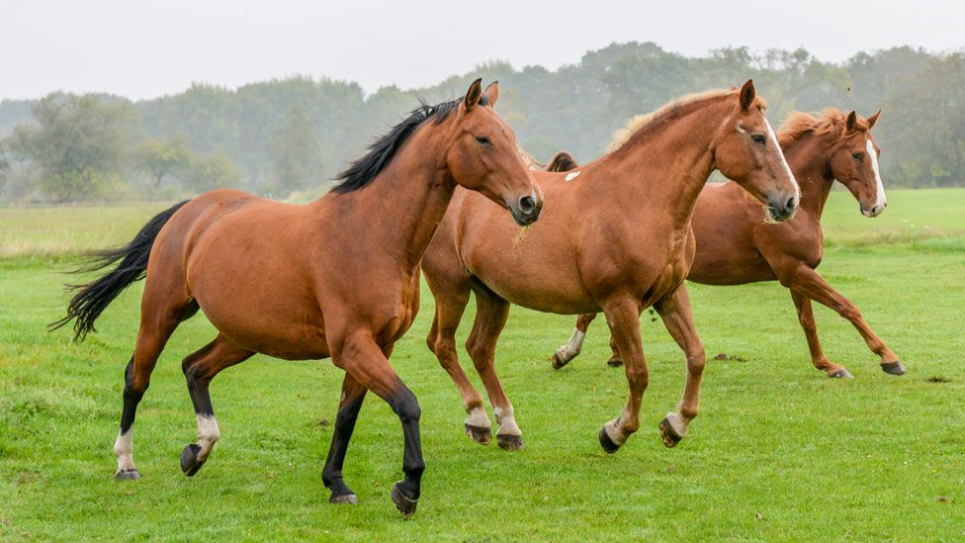
¿ES VIVO O NO VIVO?

Slide 9
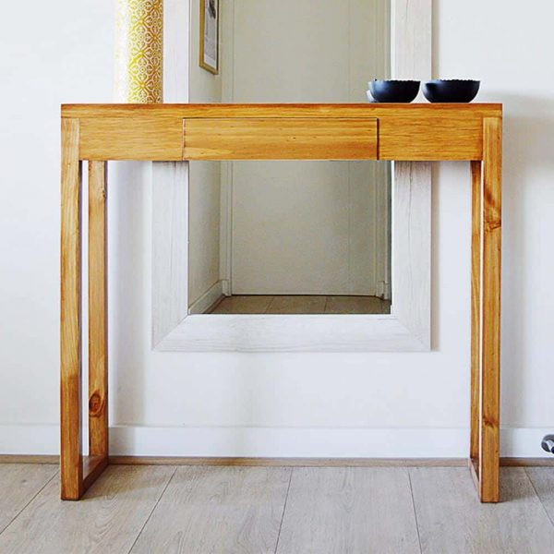
¿ES VIVO O NO VIVO?

Slide 10
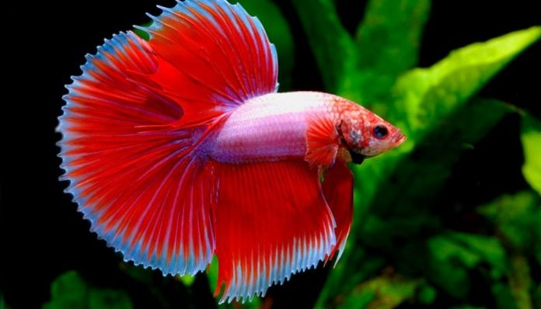
¿ES VIVO O NO VIVO?

Slide 11
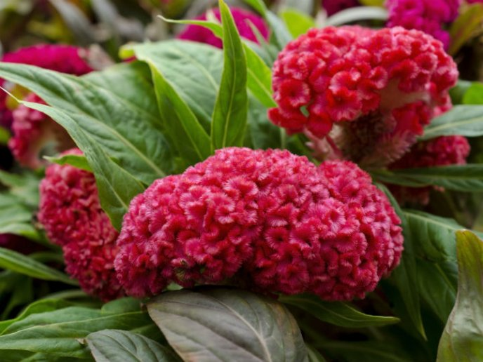
¿ES VIVO O NO VIVO?

Slide 12
POR LO TANTO YA SABES Y LOGRAS DIFERENCIAR SERES VIVOS Y NO VIVOS. ¿Cuáles son sus características? Recordemos cuáles son las características de los seres vivos: Nacen, crecen, se reproducen y mueren.

